Slide 1
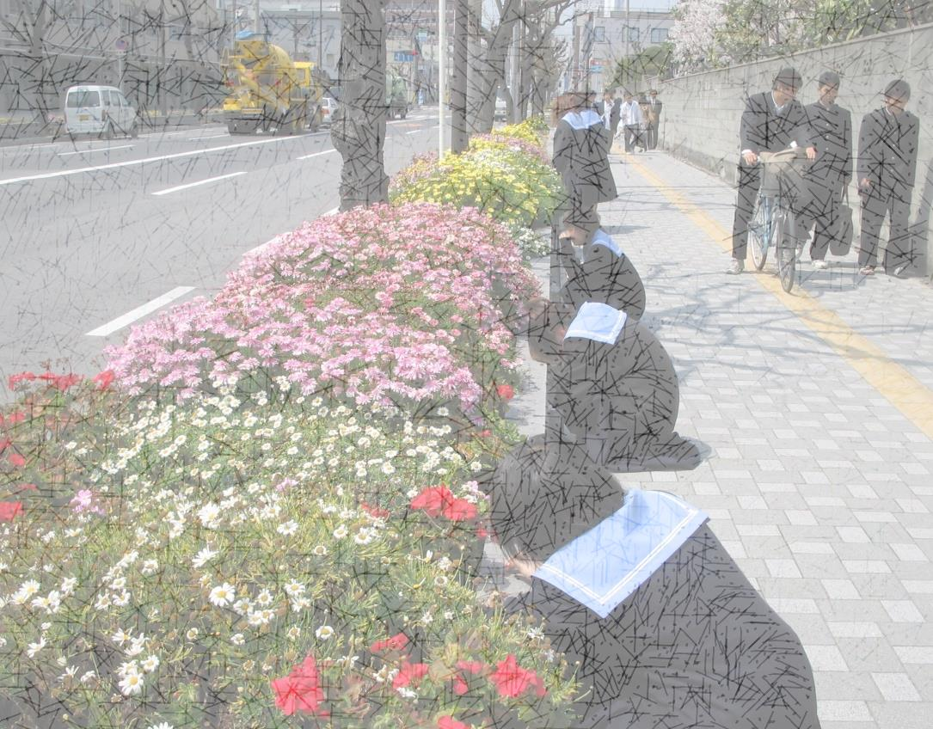
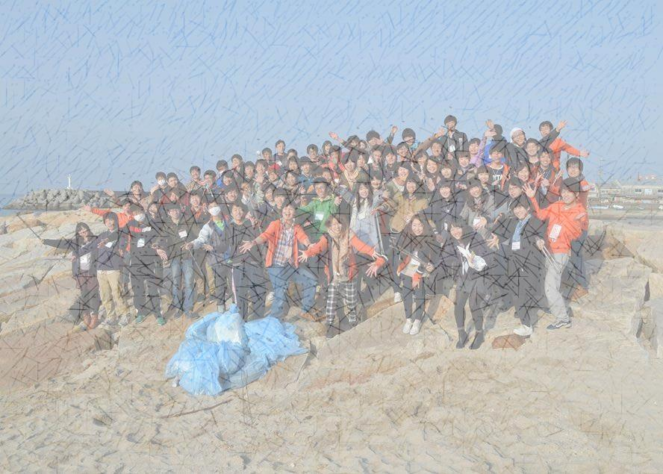
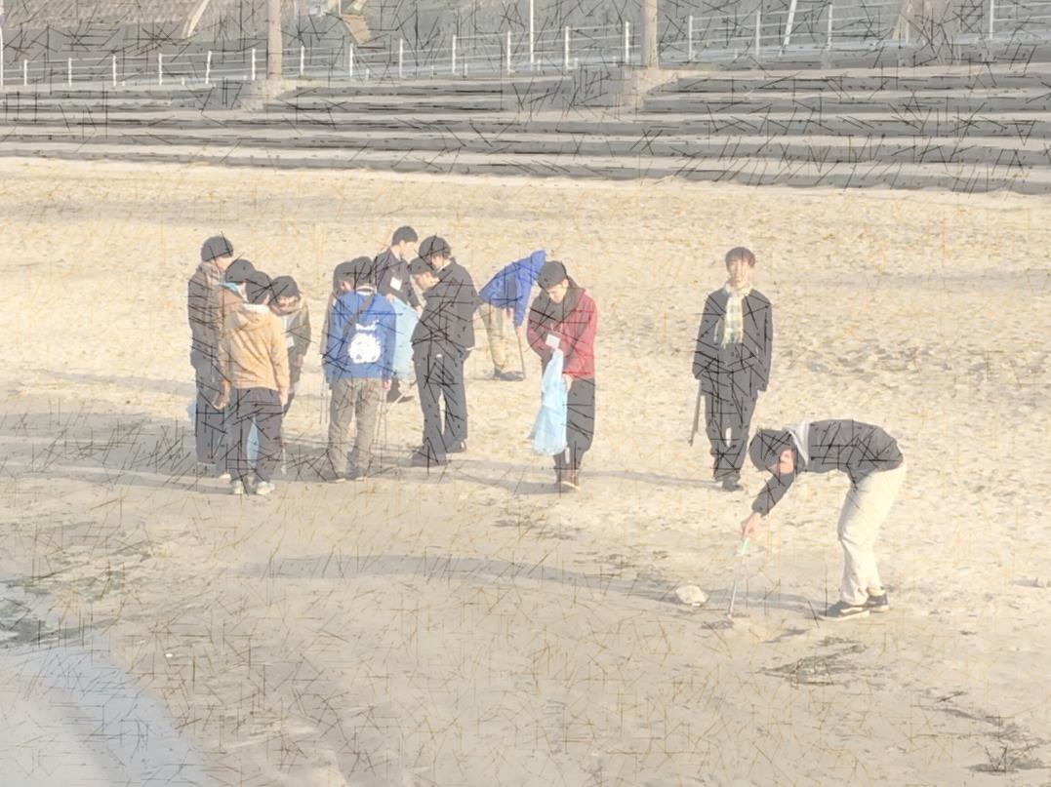
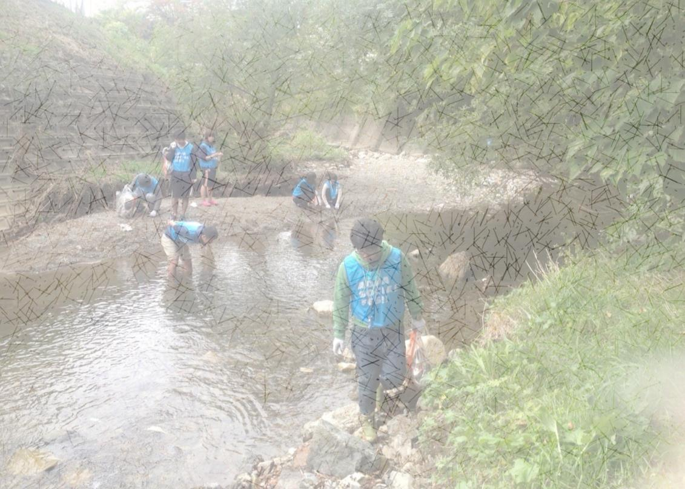
第２回
大阪府アドプト・プログラムのあり方懇話会
説明資料
資料 - ２
平成29年2月14日
大阪府 事業管理室

Slide 2
前回のふりかえり
Point①） 「公共空間の最適利用」を行うために、行政として
どこまで規制緩和できるのか？
（行政だけでなく、府民や企業がどこまで関与できるのか？）
Point②) 地域活動への参加総量を増やすには？
（評価指標、モチベーションの向上、参加者の自主的な
活動、企業・学生の参画）
Point③） 大阪府が目指すアドプトの最終形は？
（目指す目的の明確化）

Slide 3
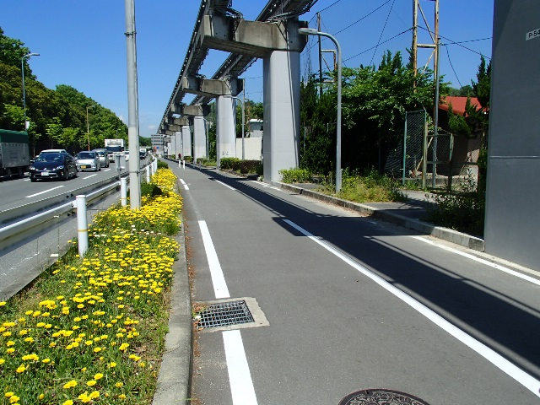
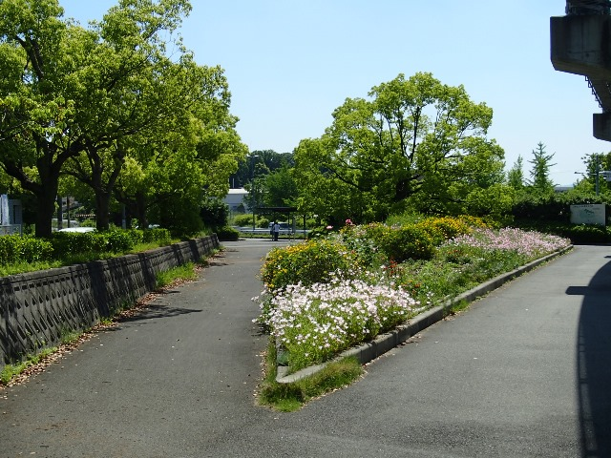
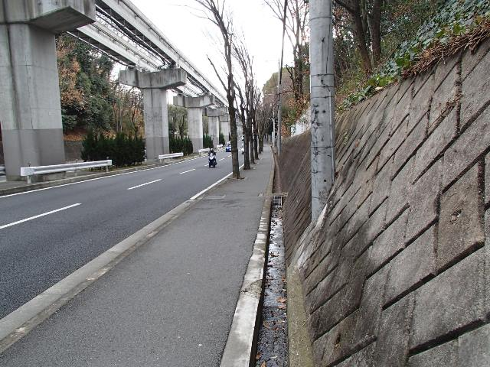
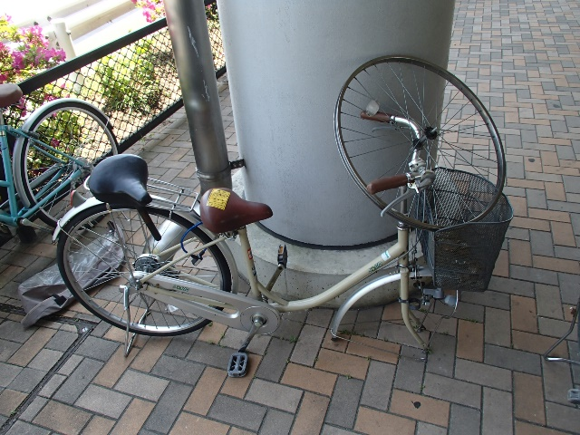
事例①
草花の管理
草花の管理
側溝清掃（落葉）
ゴミ等の連絡

Slide 4
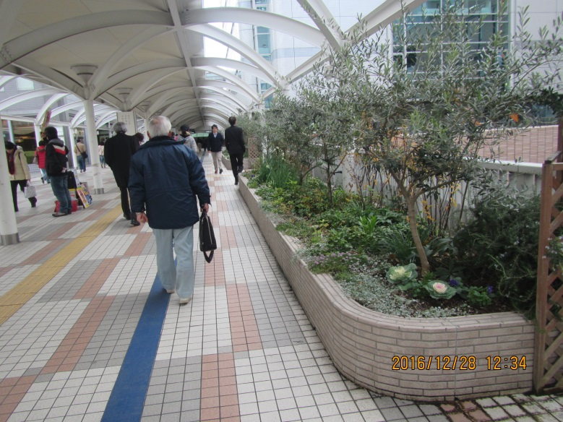
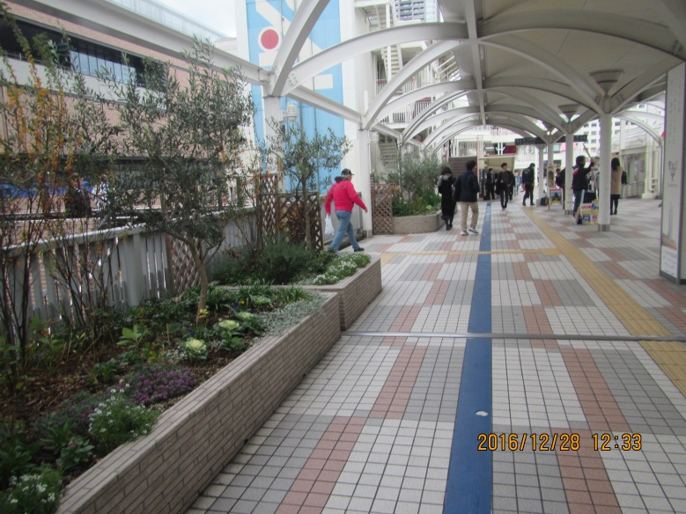
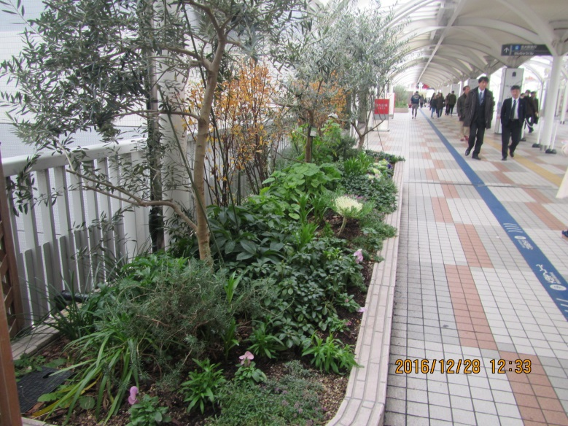
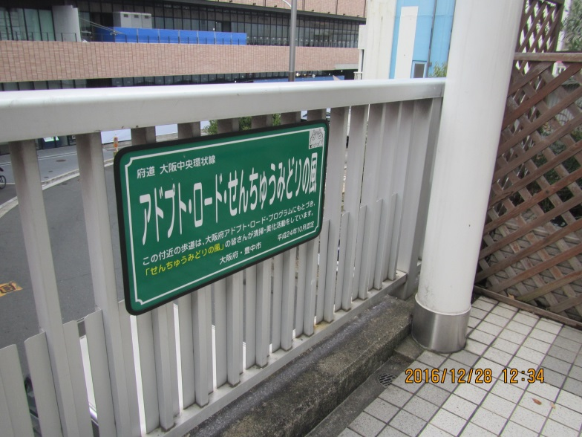
事例②

Slide 5
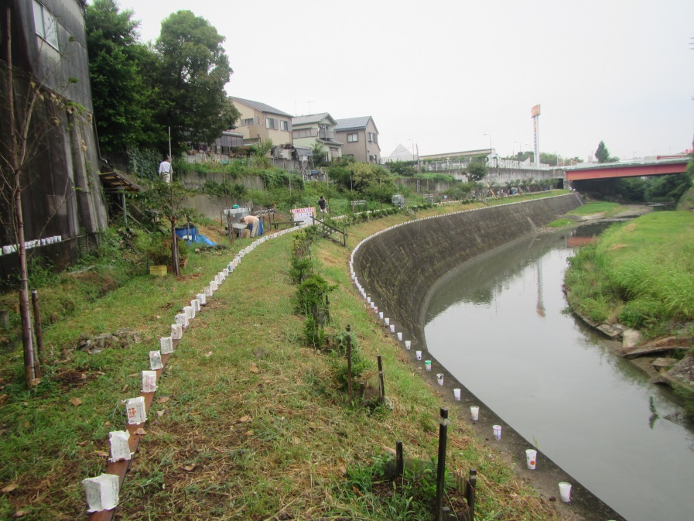
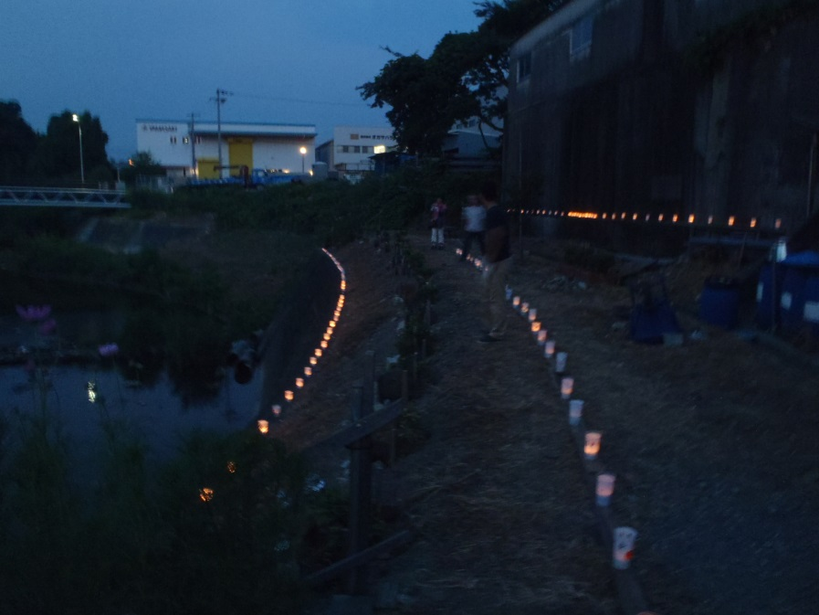
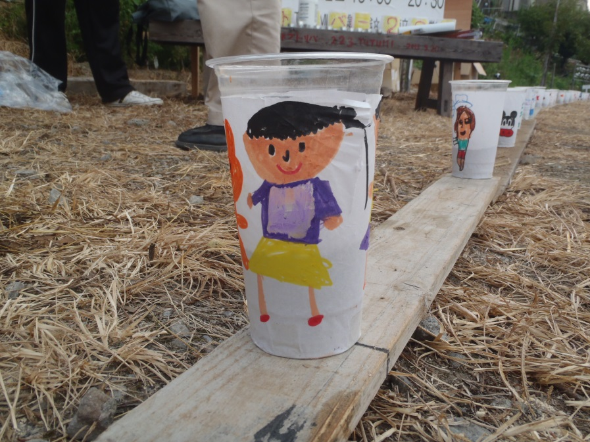

事例③

Slide 6
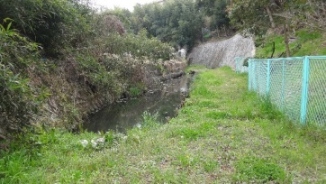
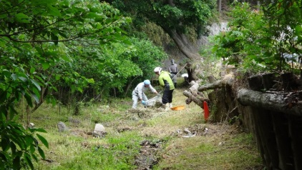
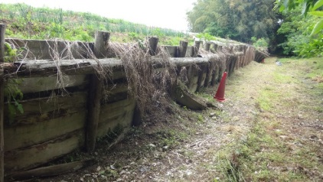
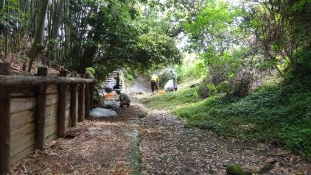
事例④

Slide 7
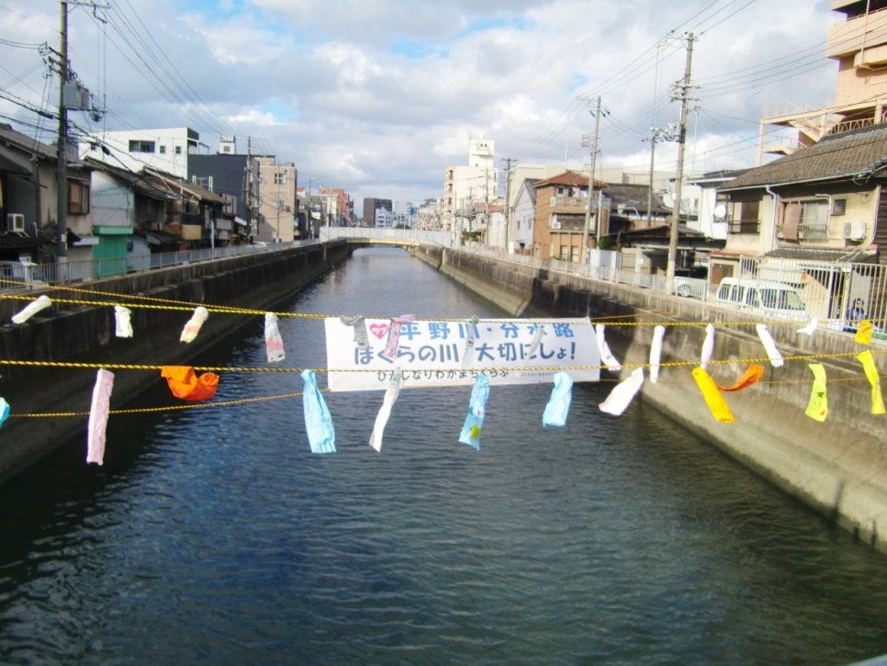
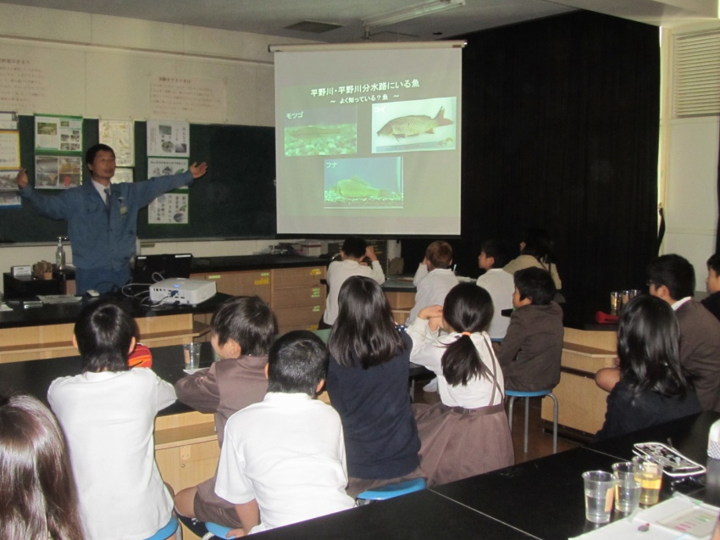
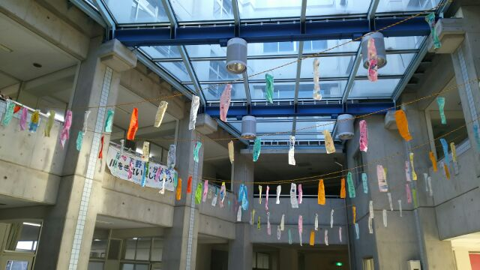
事例⑤

Slide 8
関係法令における特徴
アドプト・ロード
道路法、道路交通法
アドプト・リバー
河川法
アドプト・シーサイド
港湾法、海岸法

Slide 9
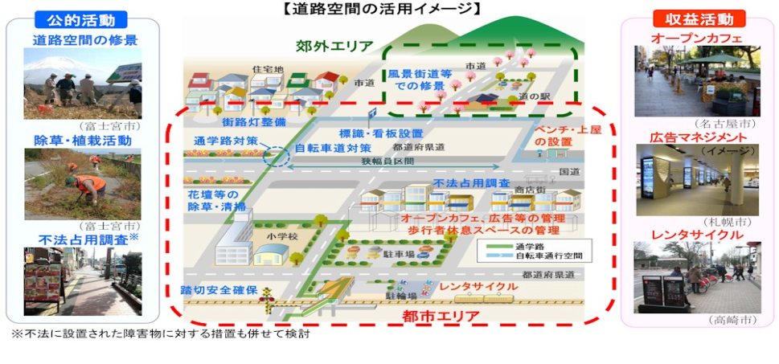
道路法における特徴
法の趣旨
・道路法は道路を管理する管理法
・道路網の整備を図ることを目的としているが、それにより、交通の発達に寄与し、公共の福祉を増進すること
を究極の目的としている。
※「道路網の整備」とは、単に物的な施設の建設にとどまらず、安全かつ円滑な道路交通を確保し、
交通ネットワークの機能を発揮させるためになされる行為も含む。
最近の規制緩和で可能となった行為
規制される行為
道路協力団体制度（道路法第48条21~25）
・平成28年3月に道路法が改正され、制度が創設。
・清掃や花壇の整備等道路維持管理を行う法人や団体
を道路管理者が指定できるようにする制度。
・維持管理への協力の見返りとして、道路協力団体が申
請する道路占用許可手続きを簡略化できる。収益活動
でも、収益を道路維持管理に充てる場合は協議が成
立しやすく、歩道の一部を利用したオープンカフェを開く
などの占用許可取得が容易となる。
通行以外の目的で利用する場合は、道路法に基づく「道路占用許可」が必要。
・道路の占用の許可（法第32条）
物件の設置等によって一定期間道路を占用す
る場合に必要で、法第32条に該当し道路の敷
地外に余地がないためにやむを得ないもので、
政令で定める基準に適合する場合に限り、許可
を与えることができる。

Slide 10
道路交通法における特徴
法の趣旨
道路交通法の目的は以下のとおり
・交通の安全を図ること。
・交通の円滑を図ること。
・交通に起因する障害の防止に資すること。
最近の規制緩和で可能となった行為
規制される行為
道路の利活用に関してはないと考えられる。
通行以外の目的で利用する場合は、道路交通法に基づく「道路使用許可」が必要。
・道路の使用の許可（法第77条）
道路上で一般的に禁止される行為だが、許可
を受けた場合には、その行為を適法に行うことが
できる対象を列挙。
交通妨害のおそれのないこと、公益上又は社会
慣習上やむをえないものは許可しなければなら
ない。

Slide 11
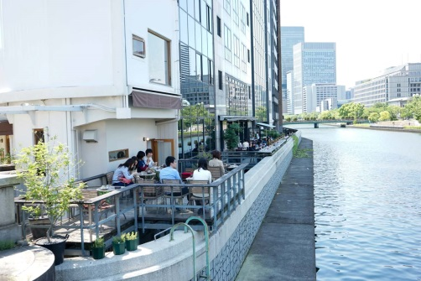
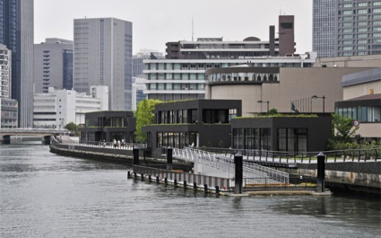
河川法における特徴
法の趣旨
河川は、公共物として、一般公衆の利益となるように用いられるべきであり、これに反する行為は制限される。①治水上又は利水上支障が生じないものであること②全体として河川の自由使用を妨げないものであること③河川整備基本方針・河川整備計画に定める事項と整合性を失わないもの
最近の規制緩和で可能となった行為
規制される行為
・平成23年「河川敷地占用許可準則」の一部改正に伴い、河川敷地を民間業者等が直接占用できるようになった。
（安全性の担保性）
・工作物の設置等（法第26条）
・土地の掘削等の許可（法27条）
・河川保全区域内行為の許可（法第55条）
（公共性の担保性）
・河川の流水・土地の占用（法第23・24条）
・土石・砂利の採取（法第25条）
（その他）
・
引用：http://www.hause.jp/gallery/commercial/index_05.html
http://www.butsudannoharada.com/blog/2014/04/post-1138.html
http://www.goodrooms.jp/journal/?p=11221

Slide 12
港湾法における特徴
法の趣旨
交通の発達及び国土の適正な利用と均衡ある発展に資するため、環境の保全に配慮しつつ、港湾の秩序ある整備と適正な運営を図るとともに、航路を開発し、及び保全することを目的とする。（第１条）
最近の規制緩和で可能となった行為
規制される行為
■港湾協力団体の指定（許可等が簡素化）港湾協力団体が活動するために必要となる港湾法上の許可等について、港湾管理者との協議の成立をもって足りることとなる。
（安全性の担保性）
・港湾の利用若しくは保全に著しく支障を
与えるもの（法）
・港湾計画の遂行を著しく阻害し、その他
港湾の開発発展に著しく支障を与えるもの
（法）

Slide 13
海岸法における特徴
法の趣旨
この法律は、津波、高潮、波浪その他海水又は地盤の変動による被害から海岸を防護するとともに、海岸環境の整備と保全及び公衆の海岸の適正な利用を図り、もつて国土の保全に資することを目的とする。 （第１条）
最近の規制緩和で可能となった行為
規制される行為
■海岸協力団体の指定（許可等が簡素化）
海岸協力団体が活動するために必要となる海岸法上の許可等について、海岸管理者との協議の成立をもって足りることとなる。
※但し、施行規則第７条の５の範囲に限る
○海岸保全区域の占用
・・・法第7条第1項
○海岸保全区域における行為の制限
・・・法第8条第1項
（安全性の担保性）
・海岸の防護に著しい支障を及ぼすおそれ
があるもの（法）
（公共性の担保性）
・住民の自由な使用に支障を及ぼすおそれ
があるもの（占用：審査基準）
・公共性及び公益性が目的でないもの
（行為：審査基準）

Slide 14
今後のアドプト・プログラムのあり方について
「公共空間の最適利用」「参加総量を増やす」ためには、
量
質
×
のＵＰが必要
今回の
懇話会での
検討内容

Slide 15
今後の進め方について
・第１回 アドプト懇話会（H28.3.3）
➣アドプトの現状・課題、府民・企業ニーズについて
・第２回 アドプト懇話会（H29.2.14）
➣公共空間の最適利用、参加総量UP、行政・地域の役割
・第３回 アドプト懇話会（H29年度内）
➣今後のアドプト・プログラムにおける仕組み作りに向けて
・第４回 アドプト懇話会（H29年度内）
➣懇話会における提案
・アドプト制度の見直し（H29年度内）
➣懇話会の提案を受けた見直し

